Slide 1
Pomembni kraji iz romana Alamut
Avtorja: Martin Soban
Jure Zakotnik

Slide 2
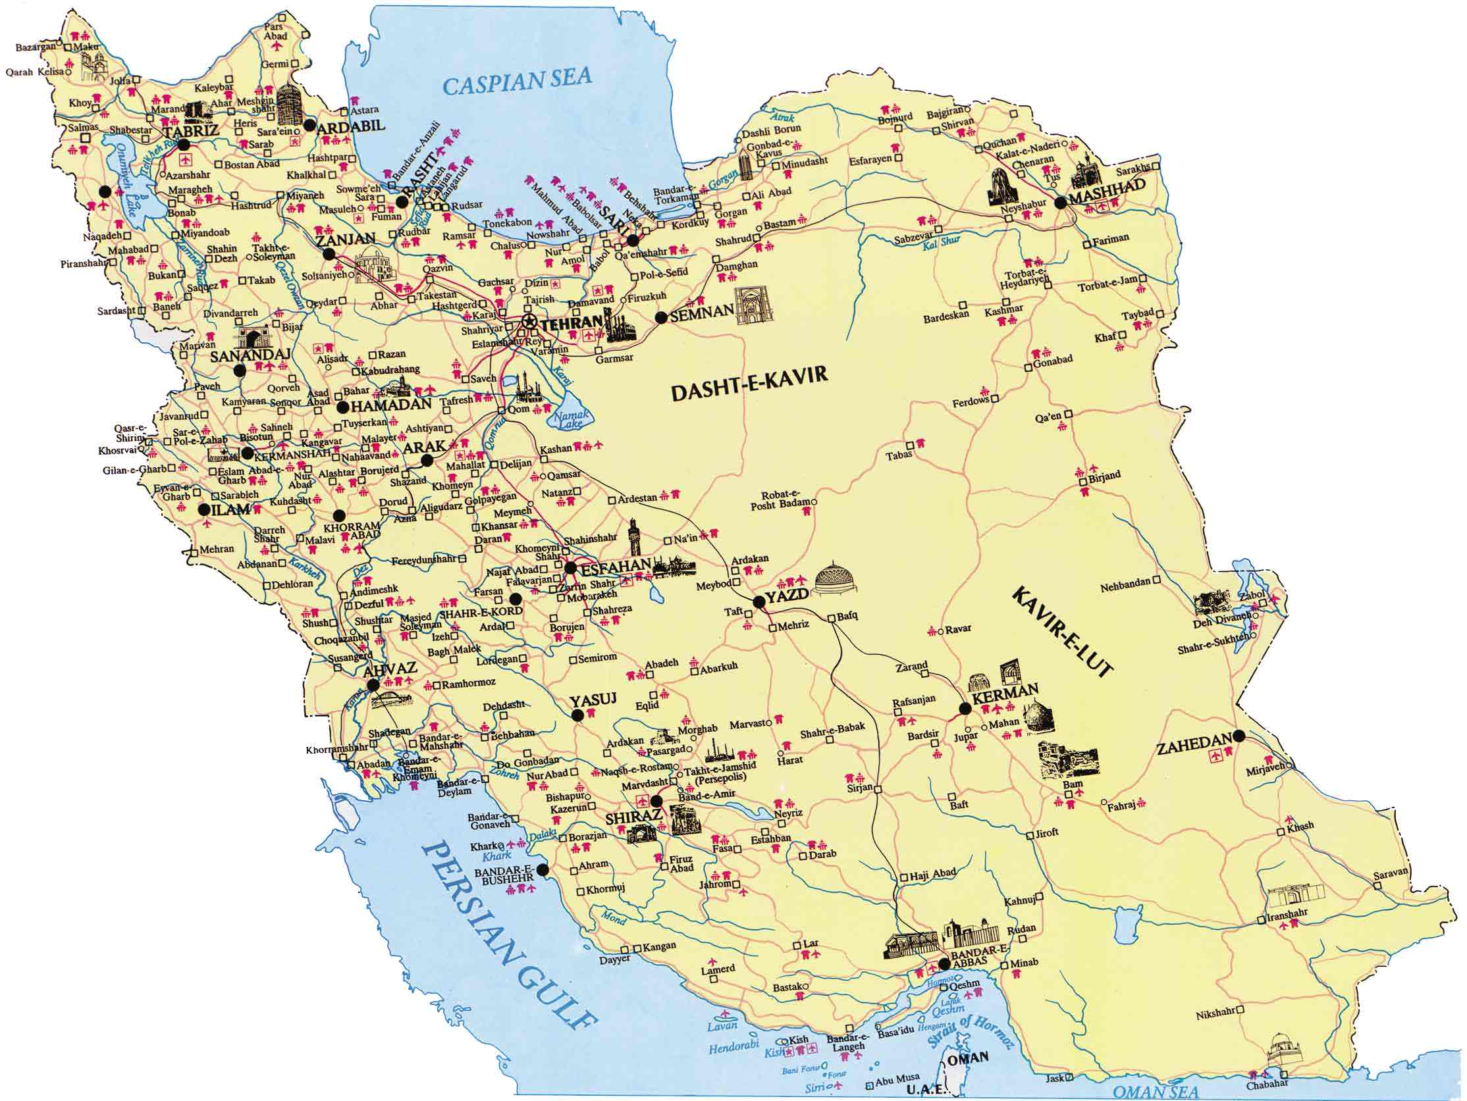
Tus
Rudbar
Nišapur
Alamut
Qazuin
Demavend
Rai
Sava
Barugdžir
Nehavend
Esfahan
Utrdba Zur Gumbadan

Slide 3
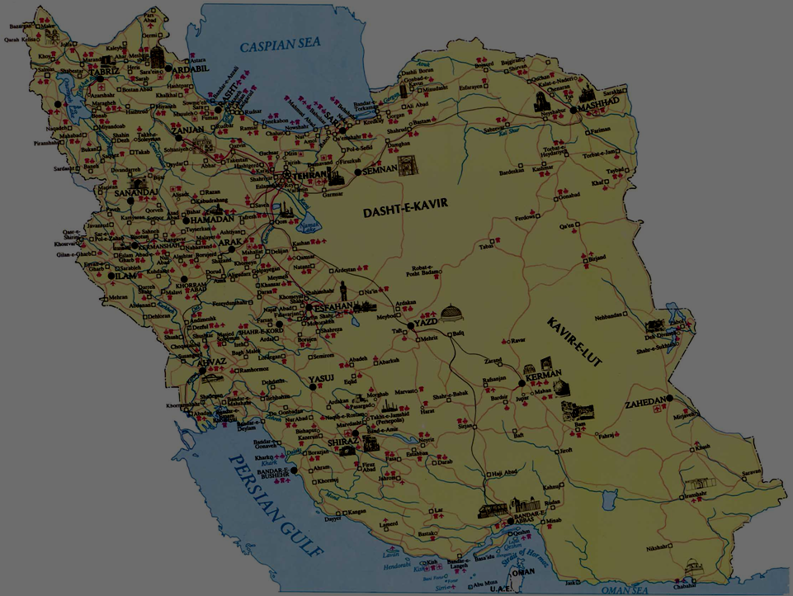
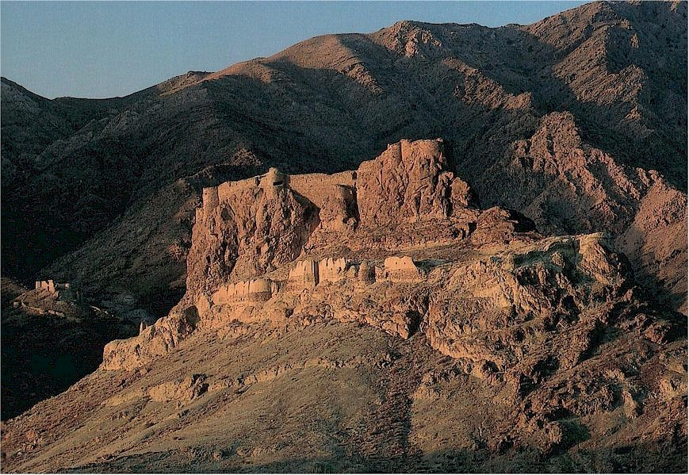
Alamut je bila najpomembnejša trdnjava nizarske veje ismailcev
(ismaelitov). Postavljena je bila v težko dosegljivih gorah južno od
Kaspijskega jezera pri Kazvinu, v pokrajini Rudbar, približno 100 km od današnjega Teherana v Iranu.
Poveljnik gradu je bil ustanovitelj
ismailcev Hasan ibn as-Sabah.
Od trdnjave so danes ostale samo ruševine.
Alamut

Slide 4
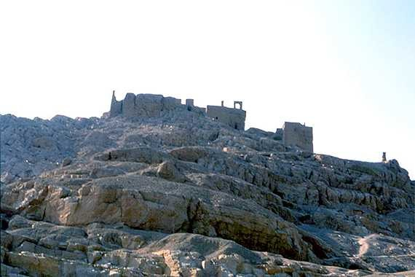
Rudbar
Ena izmed 3 trdnjav, ki jih je obvladoval Hasan Ibn Sabah. To trdnjavo je
napadel Arslan Taš in jo zavzel.

Slide 5
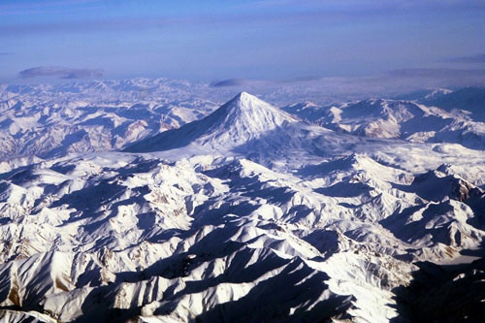
Demavend
Najvišji vrh gorovja Elburs (5671)

Slide 6
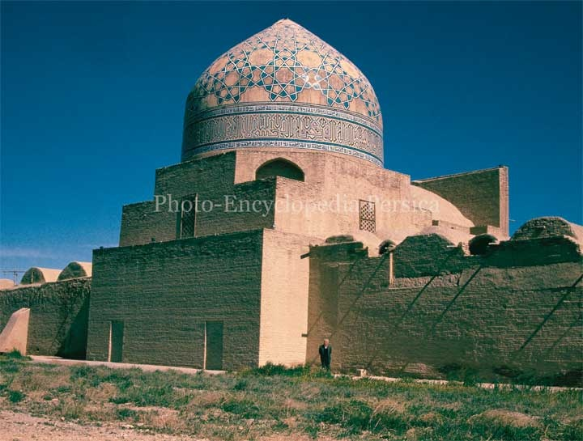
Rojstni kraj in mesto bivanja Ibn Tahirja. Od tu je odšel v trdnjavo Alamut.
Mesto leži med današnjim Teheranom in Hamadanom.
V Savi je pred leti Avanijev ded Tahir
ustanovil krožek izmailske bratovščine, ki se je ukvarjala s prevratnimi načrti
proti seldžuškim vladarjem.
Sava

Slide 7
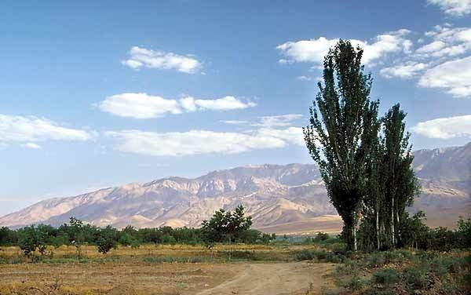
Tu je bilo bojno taborišče, pred napadom na Alamut. Tukaj Ibn Tahirju
uspe narediti uspešen atentat na velikega vezirja Nizama al Mulka.
Nehavend

Slide 8
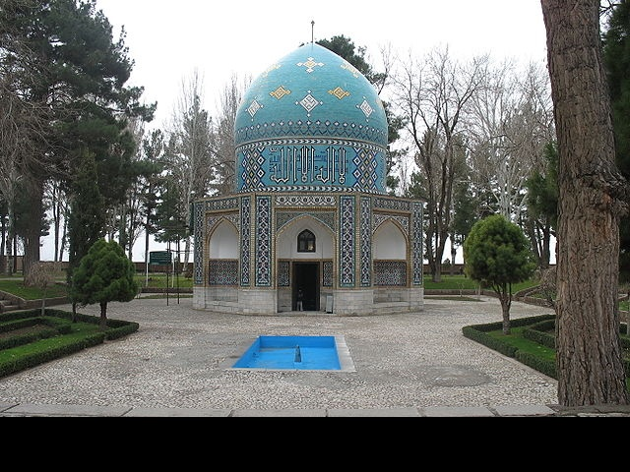
Nišapur
Mesto, kjer se je šolal Hasan, tam je tudi spoznal sošolca Omarja.

Slide 9
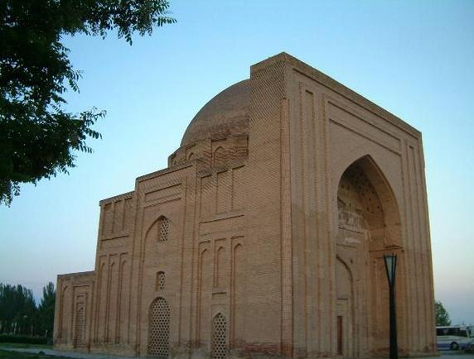
Tus
Rojstno mesto Hasana Ibn Sabe.

Slide 10
Utrdba Zur Gumbadan
3. trdnjava v pokrajini Khuzistan oz Huzistan, ki jo je obvladoval vodja Hasan
Ibn Sabah.

Slide 11
Rai
REIS MUCUFER - takratni vladar Raija. Voljan je nuditi pribežališče Hasanu
in njegovim najbližjim. Pošlje svojega odposlanca Abdul Fazela na Alamut,
da bi sporočil Hasanu sultanovo grožnjo in mu razjasnil kakšen je položaj
na dvoru po odstavitvi Nizama al Mulka. Preko njega potekajo tudi pogajanja
z Barkiarokom.

Slide 12
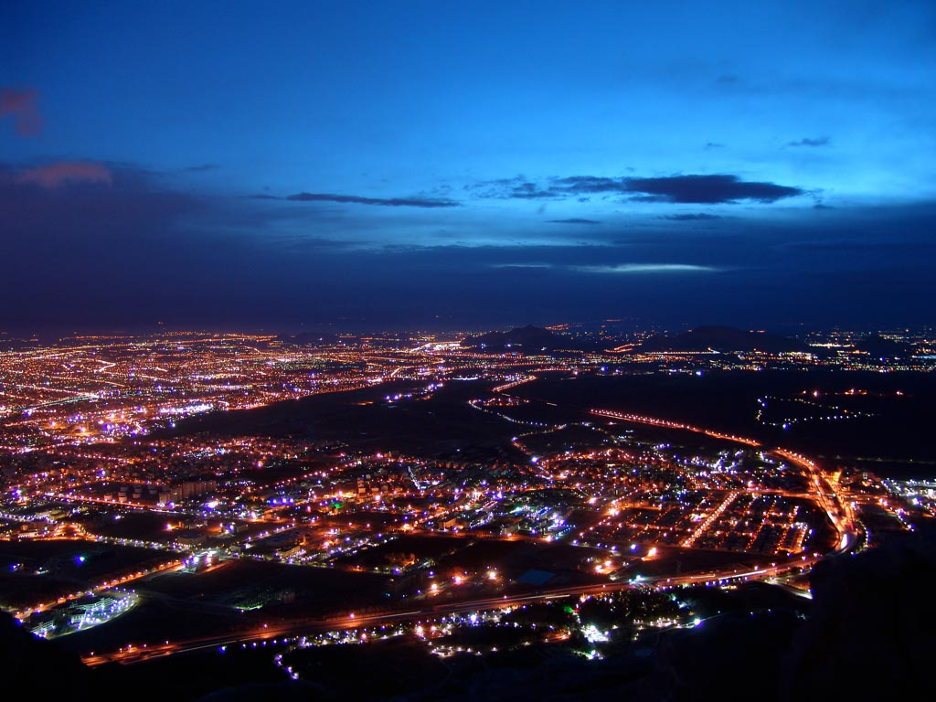
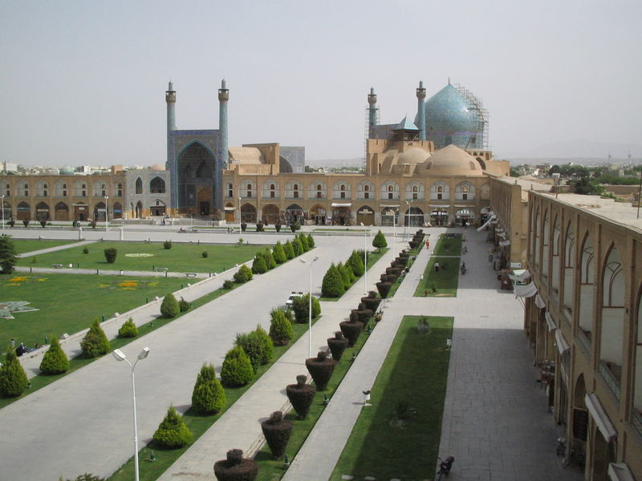
Esfahan
V Esfahanu sta sultanova žena in Tadž al Mulk zbirala vojsko, s katero
bi zagotovila nasledstvo svojemu 4-letnemu sinu Mohamedu.

Slide 13
Barugdžir
V Barugdžir-ju je potekal boj med četami Barkiaroka in četami Tadž al Mulka,
ki je zastopal nasledstvo Mohameda. Tadž al Mulk je bil poražen in obglavljen.
Pot v Esfahan je odprta. Tako pride Barkiarok pred Esfahan.

